Slide 1
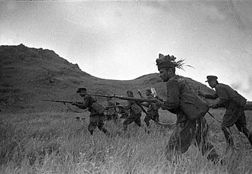
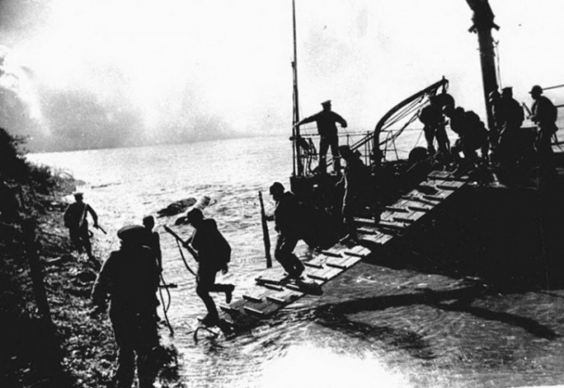
Презентация к классному часу: 70 лет войны с милитаристской Японией
Автор материала: Лапун Августин,
ученик 10 а класса,
МБОУ СШ № 1,
г. Архангельска,
руководитель: Куприянович Марина Олеговна,
учитель математики,
высшей квалификационной категории,
МБОУ СШ № 1,
г. Архангельска
г. Архангельск, 2015г.

Slide 2
Подготовка войны
Опасность войны СССР с Японией существовала со второй половины 1930-х годов, в 1938 году произошли столкновения на озере Хасан, а в 1939 сражение на Халхин-Голе на границе Монголии и Маньчжоу-Го. В 1940 создан советский Дальневосточный фронт, что указывало на реальный риск начала войны.
Однако обострение ситуации на западных границах заставило СССР искать компромисс в отношениях с Японией. Последняя, в свою очередь, выбирая между вариантами агрессии на север (против СССР) и на юг (против США и Великобритании), всё более склонялась к последнему варианту и стремилась обезопасить себя со стороны СССР. Результатом временного совпадения интересов двух стран становится подписание 13 апреля 1941 года Пакта о нейтралитете, согласно ст. 2 которого
«… в случае, если одна из договаривающихся сторон окажется объектом военных действий со стороны одной или нескольких третьих держав, другая договаривающаяся сторона будет соблюдать нейтралитет в продолжение всего конфликта.»

Slide 3
В феврале 1945 на Ялтинской конференции Сталин дал обещание союзникам объявить войну Японии через 2—3 месяца после окончания боевых действий в Европе (хотя пакт о нейтралитете предусматривал, что его действие прекращается лишь спустя год после денонсации). На Потсдамской конференции в июле 1945 союзники выступили с декларацией, требуя безоговорочной капитуляции Японии. Тем же летом Япония пыталась вести переговоры с СССР о посредничестве, но безуспешно.
Война была объявлена ровно через 3 месяца после победы в Европе, 8 августа 1945, через два дня после первого применения США ядерного оружия против Японии (Хиросима) и накануне атомной бомбёжки Нагасаки.

Slide 4
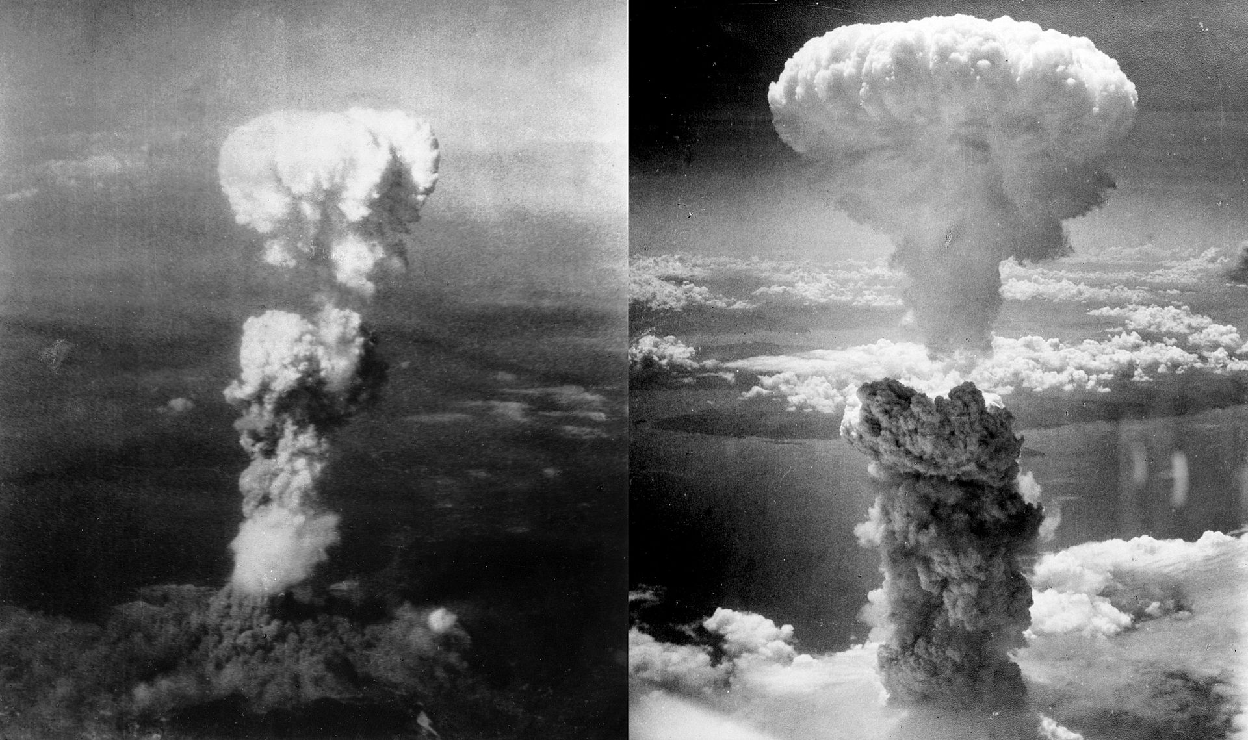
Использование ядерного оружия
Атомные бомбардировки Хиросимы и Нагасаки (6 и 9 августа 1945 года соответственно) — единственные в истории человечества два примера боевого применения ядерного оружия. Осуществленный Вооружёнными силами США на завершающем этапе Второй мировой войны с целью ускорить капитуляцию Японии в рамках тихоокеанского театра военных действий Второй мировой войны.
Хиросима слева, Нагасаки справа

Slide 5
Ход войны
На рассвете 9 августа 1945 года передовые разведывательные отряды трёх советских фронтов начали наступление. Одновременно авиация нанесла массированные удары по военным объектам , по районам сосредоточения войск, узлами связи и коммуникациям противника в пограничной зоне. Тихоокеанский флот перерезал коммуникации, связывавшие Корею и Маньчжурию с Японией, и нанёс удары по японским военно-морским базам в северной Корее — Юки, Расину и Сэйсину.

Slide 6
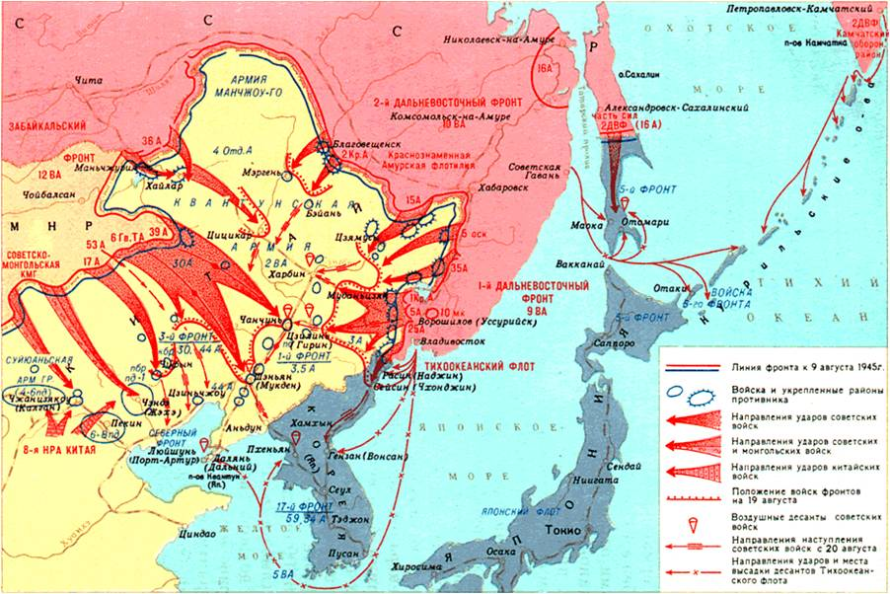

Slide 7
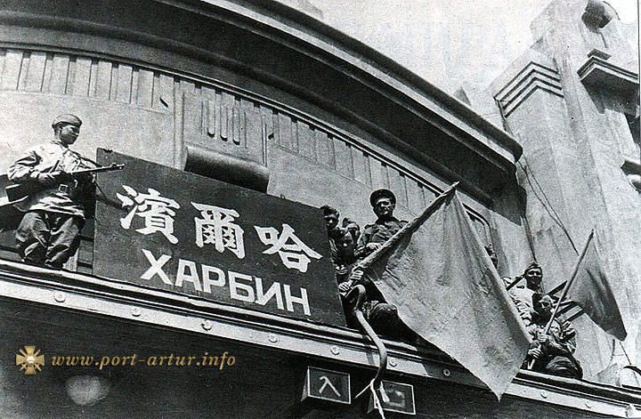
14 августа японское командование обратилось с предложением о заключении перемирия. Но практически военные действия с японской стороны не прекращались. Лишь через три дня Квантунская армия получила приказ своего командования о капитуляции, которая началась 20 августа. Но и он не сразу до всех дошёл, а кое-где японцы действовали и вопреки приказу.
--------------------------------------------------------------------------------
19 августа японские войска почти повсеместно стали сдаваться в плен, в то же время в Мукдене советские войска взяли в плен императора Маньчжоу-Го Пу И (ранее — последний император Китая). К 20 августа советские войска вышли на Маньчжурскую равнину. С 18 по 27 августа были высажены воздушные десанты в Харбине , а также использованы подвижные передовые отряды.

Slide 8
Итоги войны для СССР
В результате войны СССР фактически вернул в свой состав территории, аннексированные Японией у Российской империи по окончании Русско-японской войны 1904—1905 годов по итогам Портсмутского мира (южный Сахалин и, временно, Квантун с Порт-Артуром и Дальним), а также ранее уступленную Японии в 1875 году основную группу Курильских островов и закреплённую за Японией Симодским договором 1855 года южную часть Курил.

Slide 9
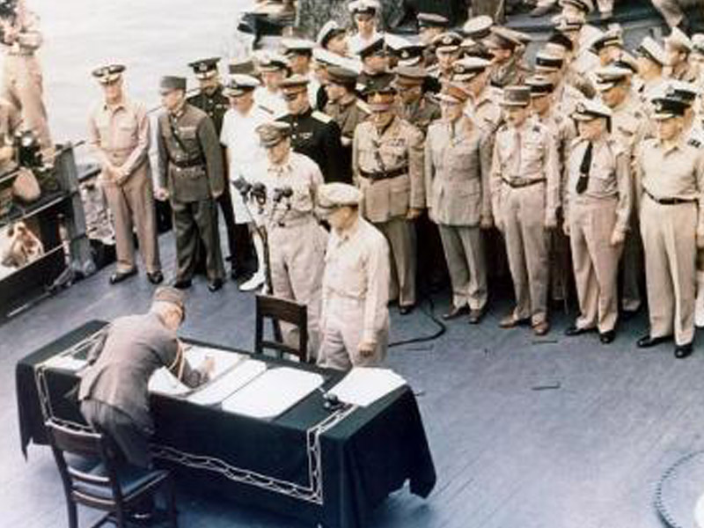
Конец войны
От СССР капитуляцию Японии на борту американского линкора «Миссури» принимает генерал-лейтенант А.Деревянко
2 сентября 1945г. – капитуляция Японии

Slide 10
Информация
http://k-school33.jimdo.com/70-лет-победы/70-лет-победы-в-войне-с-милитаристской-японией/
https://ru.wikipedia.org/wiki/Советско-японская_война
http://port-artur.info/istoriya/voyny/otechestvennaya-1941-1945/

Slide 11
Спасибо за внимание!

